Slide 1
2ª
Física
Reflexão da luz – Parte 1
3º bimestre
Aula 5
Ensino
Médio

Slide 2
Óptica geométrica.
Analisar e compreender as leis da reflexão da luz no contexto do funcionamento de um espelho plano.

Slide 3


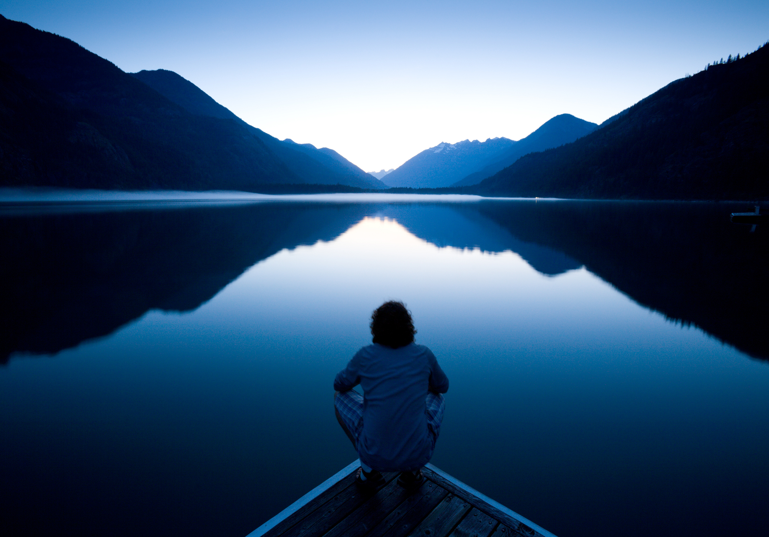
Retomando a reflexão da luz
Relembre
5 minutos
Há algumas aulas, estudamos os fenômenos ópticos, como a reflexão e a refração. Vimos as condições necessárias para que esses fenômenos ocorram. Na aula de hoje, recapitularemos algumas propriedades da reflexão. Para isso, discutam as questões:
Quais foram os tipos de reflexão estudados por nós?
Em relação à trajetória dos raios, o que diferencia um tipo de reflexão do outro?
Reflexão da luz em um lago.
© Getty Images

Slide 4
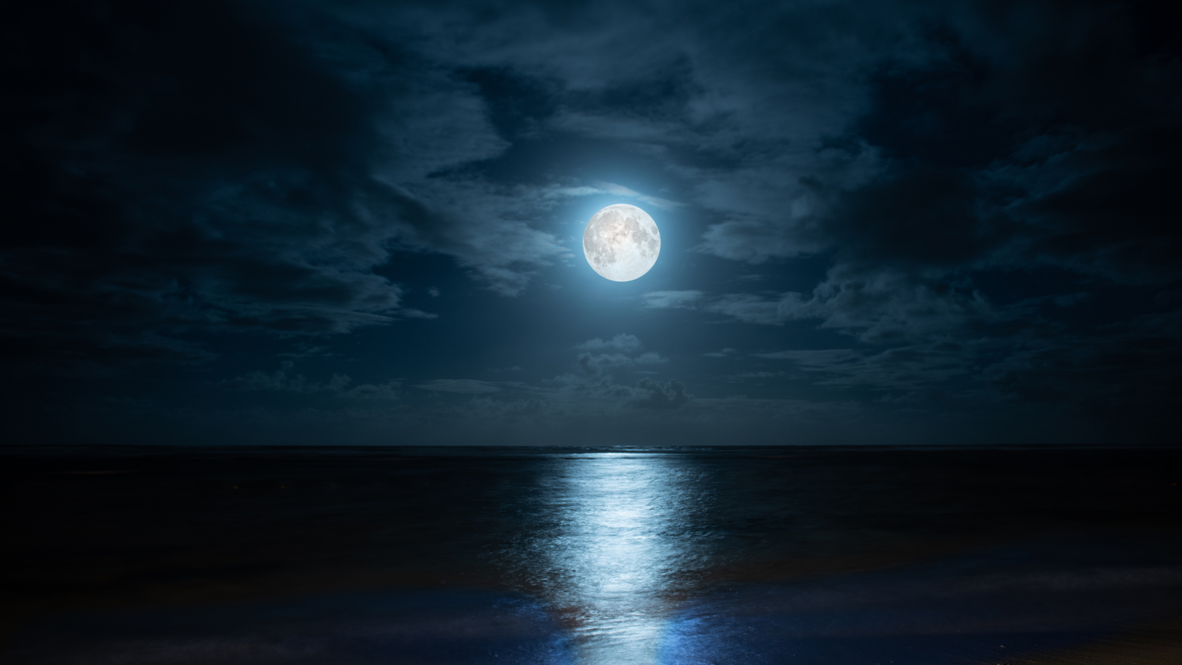

Reflexão da luz
Foco no conteúdo
Conforme estudamos anteriormente, a reflexão é um fenômeno óptico que consiste na mudança de direção da luz ao incidir em uma superfície refletora.
No entanto, existem algumas condições que permitem a ocorrência desse fenômeno óptico. Vamos analisá-las e verificar de que maneira elas afetam a reflexão da luz.
O reflexo da Lua no mar.
© Getty Images

Slide 5
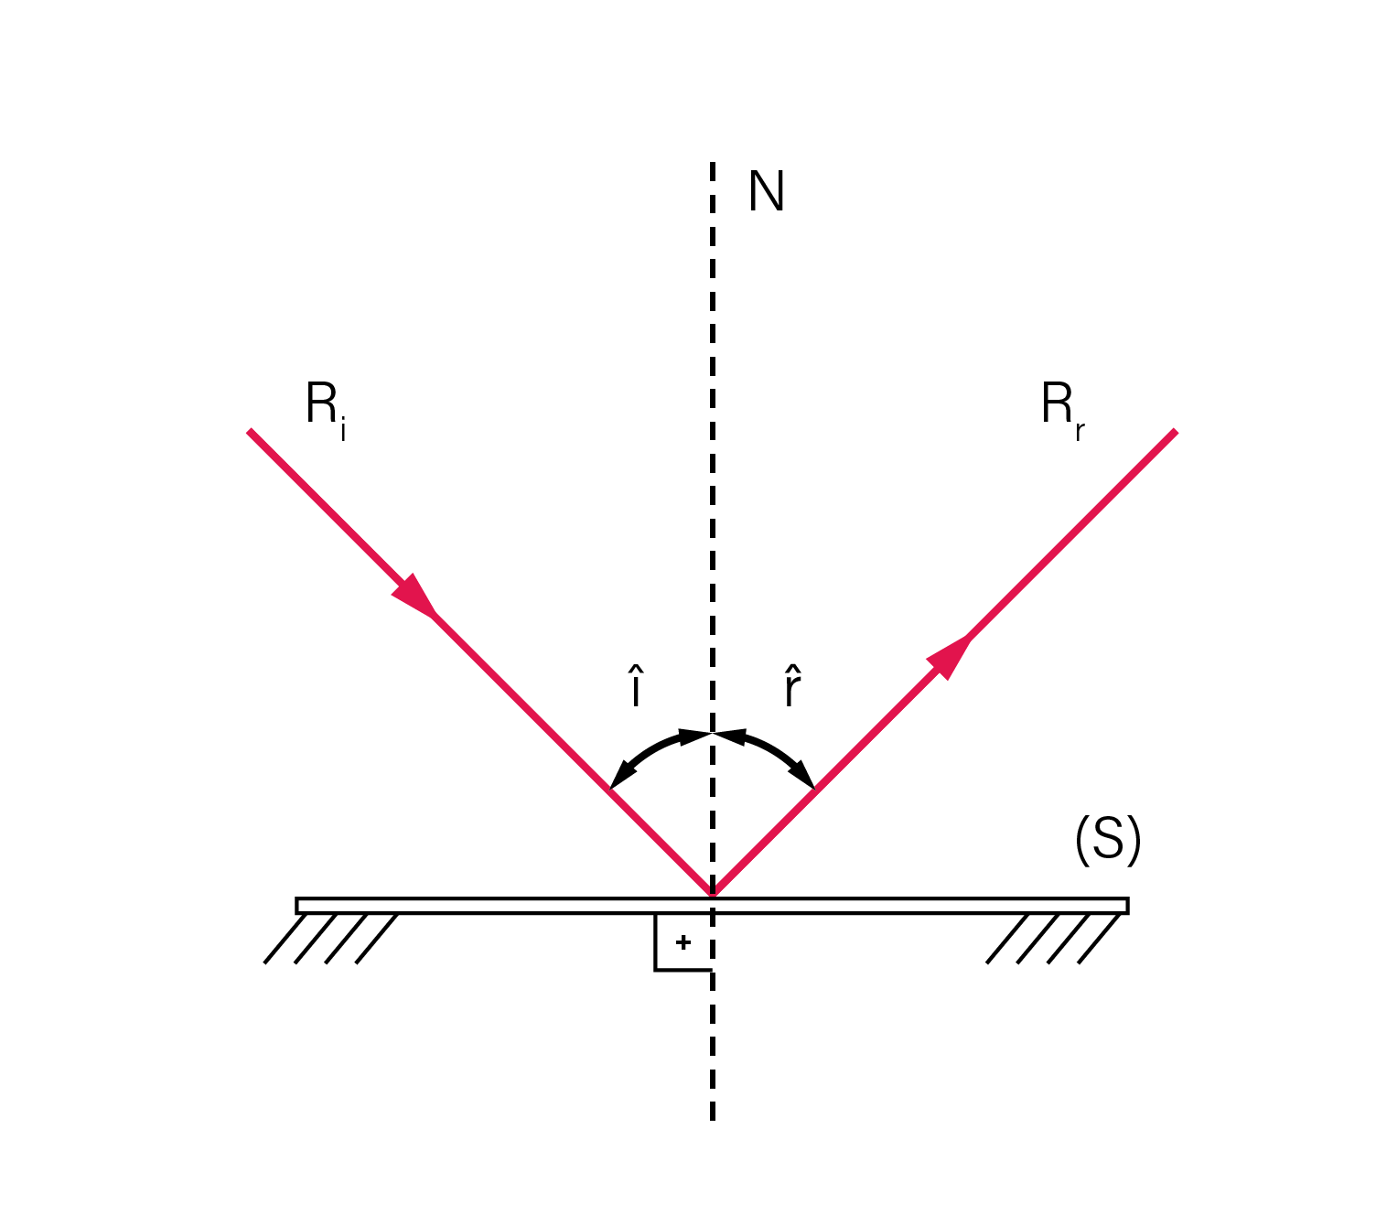
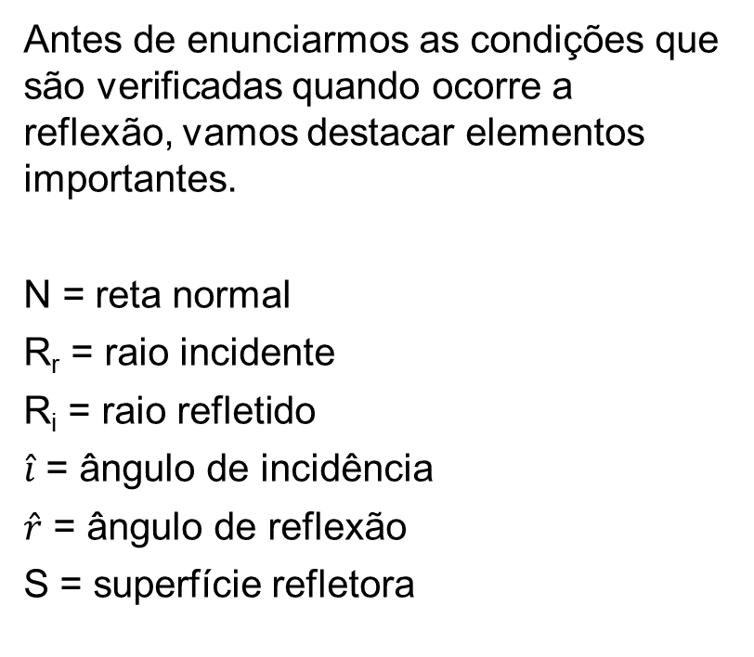
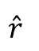
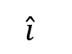
Elementos da reflexão
Foco no conteúdo
Antes de enunciarmos as condições que são verificadas quando ocorre a reflexão, vamos destacar elementos importantes.
N = reta normal
R_{r} = raio incidente
R_{i} = raio refletido
$\hat{i}$ = ângulo de incidência
$\hat{r}$ = ângulo de reflexão
S = superfície refletora
$\hat{i}$
$$\hat{r}$$
Representação dos elementos de reflexão em uma superfície refletora.
Fonte: SANTANA, [s.d.].
Produzido pela SEDUC-SP.

Slide 6
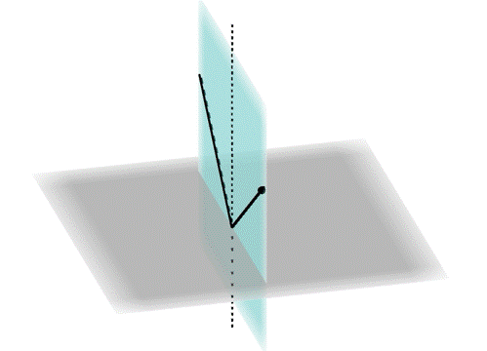
Primeira lei da reflexão
Foco no conteúdo
A primeira lei da reflexão enuncia que o raio incidente (R_{i}), o raio refletido (R_{r}) e a reta normal (N) são coplanares, ou seja, pertencem ao mesmo plano.
Animação sobre a primeira lei da reflexão.
Reprodução – WEBFISICA.COM, [s.d.]. Disponível em: https://webfisica.com/fisica/curso-de-fisica-basica/aula/7-55. Acesso em: 26 dez. 2024.

Slide 7

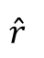
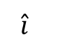
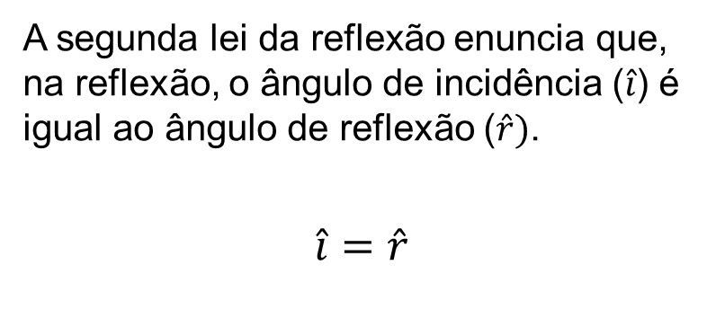
Segunda lei da reflexão
Foco no conteúdo
A segunda lei da reflexão enuncia que, na reflexão, o ângulo de incidência ($\hat{i}$) é igual ao ângulo de reflexão ($\hat{r})$.
$\hat{i}=$ $\hat{r}$
$\hat{i}$
$$\hat{r}$$
O ângulo incidente e o ângulo refletido são medidos em relação à reta normal, e não à superfície refletora.
Note que os ângulos $\hat{i}$ e $\hat{r}$ são iguais.
Fonte: SANTANA, [s.d.].
Produzido pela SEDUC-SP.

Slide 8
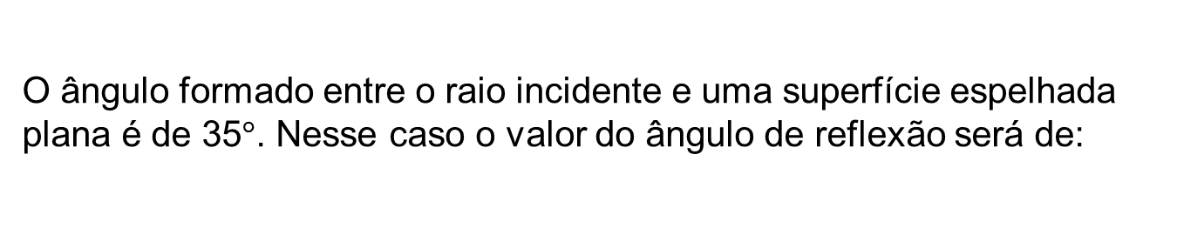
Fixando as Leis da reflexão
O ângulo formado entre o raio incidente e uma superfície espelhada plana é de 35$°$. Nesse caso o valor do ângulo de reflexão será de:
35°
90°
0°
55°

Slide 9


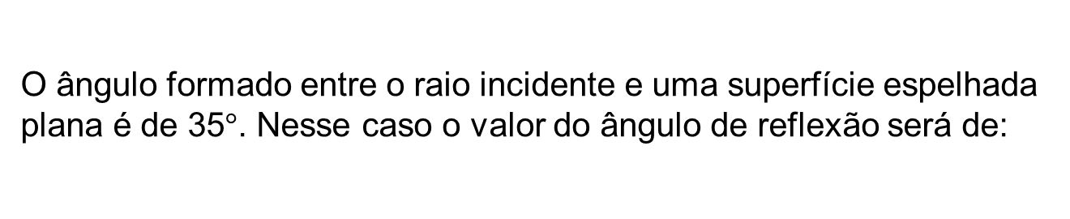
Fixando as Leis da reflexão
O ângulo formado entre o raio incidente e uma superfície espelhada plana é de 35$°$. Nesse caso o valor do ângulo de reflexão será de:
35°
90°
0°
55°

Slide 10


Na prática
Atividade 1
Veja no livro!
5 minutos
(EEAr 2019) Um aluno resolveu colocar em prática uma atividade que aprendeu quando estava estudando reflexão no espelho plano.
Conforme o desenho, colocou um espelho plano, de pequenas dimensões e espessura desprezível, com a face espelhada voltada para cima, e a 4,5 m de um poste e conseguiu determinar a altura do poste em 5,1 m.
Figura para a questão.

Slide 11

Sabendo que o estudante tem uma altura, da base dos pés até os olhos, de 1,70 m, qual a distância (x), em metros, que o aluno teve que ficar do espelho para enxergar o reflexo da extremidade superior do poste?
Na prática
Atividade 1
Veja no livro!
5 minutos
0,5
1,0
1,5
2,0
Notes:
Anotações para o professor: (complete os itens e depois apague as informações desnecessárias)
Tempo: relativo ao tempo necessário para a conclusão de toda a seção (aparece apenas na primeira tela de cada seção);
Dinâmica de condução: informações como sugestão de organização da turma, ordem de apresentação dos conceitos, dinâmicas e descrições metodológicas e práticas pedagógicas complementares etc.;
Expectativas de respostas: indicações complementares às correções ou proposições de atividades e exercícios objetivos e/ou discursivos que possuam respostas mais fechadas e, em caso de atividades que envolvam debates, metodologias ativas e experimentações, a indicação de expectativas de respostas ou resultados esperados; e
Aprofundamento: espaço para sugerir a leitura de trabalhos e materiais técnicos e acadêmicos para aprofundamento do professor.

Slide 12
Sabendo que o estudante tem uma altura, da base dos pés até os olhos, de 1,70 m, qual a distância (x), em metros, que o aluno teve que ficar do espelho para enxergar o reflexo da extremidade superior do poste?
Na prática
0,5
1,0
1,5
2,0
Notes:
Anotações para o professor: (complete os itens e depois apague as informações desnecessárias)
Tempo: relativo ao tempo necessário para a conclusão de toda a seção (aparece apenas na primeira tela de cada seção);
Dinâmica de condução: informações como sugestão de organização da turma, ordem de apresentação dos conceitos, dinâmicas e descrições metodológicas e práticas pedagógicas complementares etc.;
Expectativas de respostas: indicações complementares às correções ou proposições de atividades e exercícios objetivos e/ou discursivos que possuam respostas mais fechadas e, em caso de atividades que envolvam debates, metodologias ativas e experimentações, a indicação de expectativas de respostas ou resultados esperados; e
Aprofundamento: espaço para sugerir a leitura de trabalhos e materiais técnicos e acadêmicos para aprofundamento do professor.

Slide 13
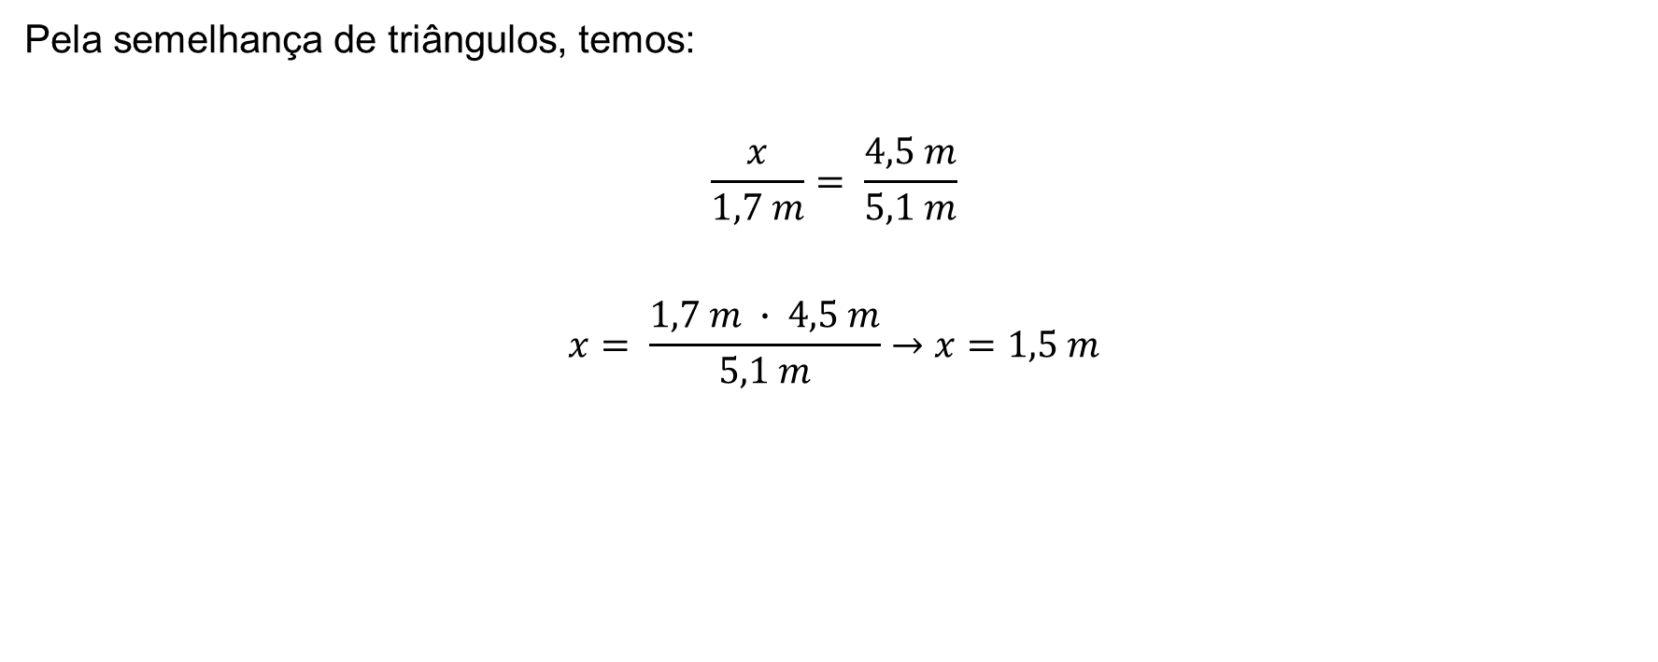
Correção:
Na prática
Pela semelhança de triângulos, temos:
$$\frac{x}{1,7 m}= \frac{4,5 m}{5,1 m}$$
$$x= \frac{1,7 m ∙ 4,5 m}{5,1 m}→x=1,5 m$$

Slide 14

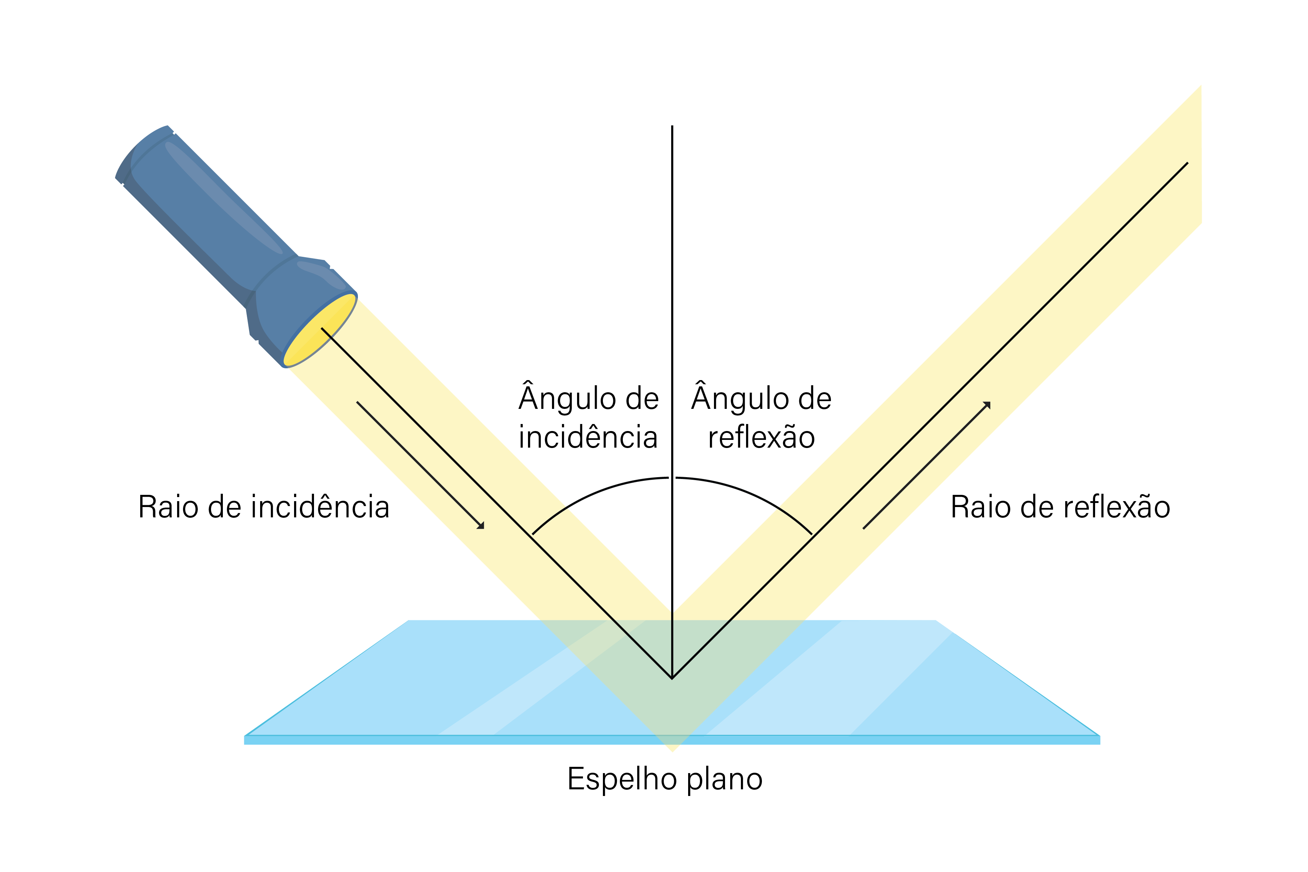
Finalizando a aprendizagem
Encerramento
5 minutos
Chegou o momento de finalizar nossa aula de hoje. Para isso, vamos revisar o conteúdo estudado por meio de duas perguntas:
O que a primeira lei da reflexão nos diz sobre o caminho da luz quando ela atinge uma superfície espelhada, totalmente lisa?
De acordo com a segunda lei da reflexão, o que acontece com o ângulo de reflexão quando o ângulo de incidência aumenta?
Representação das leis da reflexão.
Produzido pela SEDUC-SP com imagem © Getty Images.

Slide 15
Referências
LEMOV, D. Aula nota 10 3.0: 63 técnicas para melhorar a gestão da sala de aula. Porto Alegre: Penso, 2023.
PIETROCOLA, M. et al. Física em contextos, v. 3. São Paulo: Editora do Brasil, 2016.
PONTIFÍCIA UNIVERSIDADE CATÓLICA DO RIO GRANDE DO SUL (PUCRS). Concurso Vestibular Inverno 2012. Disponível em: https://vestibular.brasilescola.uol.com.br/baixar/19376. Acesso em: 26 dez. 2024.
PONTIFÍCIA UNIVERSIDADE CATÓLICA DO RIO GRANDE DO SUL (PUCRS). Concurso Vestibular Inverno 2012 – Respostas. Disponível em: https://cocvestibulares.com.br/exame/puc-rs-vestibular-de-inverno-de-2012/. Acesso em: 26 dez. 2024.
ROSENSHINE, B. Principles of instruction – research-based strategies that all teachers should know. American Educator, v. 36, n. 1, p. 12-19, 2012. Disponível em: https://www.aft.org/ae/spring2012. Acesso em: 26 dez. 2024.
SANTANA, G. Reflexão da luz. Todo Estudo, [s.d.]. Disponível em: https://www.todoestudo.com.br/fisica/reflexao-da-luz. Acesso em: 26 dez. 2024.
SÃO PAULO (Estado). Secretaria da Educação. Currículo Paulista: etapa Ensino Médio, 2020. Disponível em: https://efape.educacao.sp.gov.br/curriculopaulista/wp-content/uploads/2023/02/CURR%C3%8DCULO-PAULISTA-etapa-Ensino-M%C3%A9dio_ISBN.pdf. Acesso em: 26 dez. 2024.
VILLAS BÔAS, N.; DOCA, R. H.; BISCUOLA, G. J. Tópicos de Física, v. 2. São Paulo: Saraiva, 2012.
WEBFISICA.COM. Aula 7-55: Reflexão e refração, [s.d.]. Disponível em: https://webfisica.com/fisica/curso-de-fisica-basica/aula/7-55. Acesso em: 26 dez. 2024.
YAMAMOTO, K.; FUKE, L. F. Física para o Ensino Médio, v. 2. São Paulo: Saraiva, 2016.
Identidade visual: imagens © Getty Images.

Slide 16
Aprofundando

Slide 17
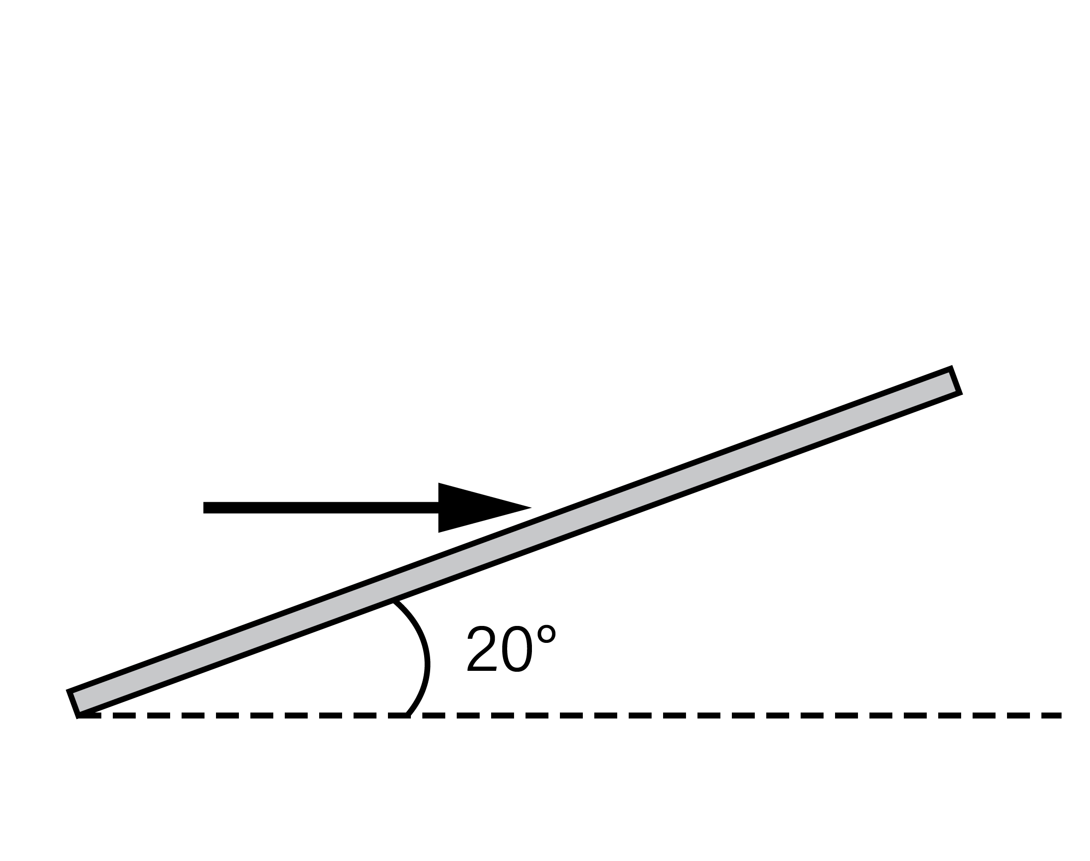

Aprofundando
Veja no livro!
(PUCRS 2012) Um raio de luz incide horizontalmente sobre um espelho plano inclinado 20º em relação a um plano horizontal como mostra a figura a seguir.
Figura para a questão.

Slide 18
Quanto ao raio refletido pelo espelho, é correto afirmar que ele:
Aprofundando
é vertical.
forma um ângulo de 40º com o raio incidente.
forma um ângulo de 20º com a direção normal ao espelho.
forma um ângulo de 20º com o plano do espelho.
forma um ângulo de 20º com o raio incidente.

Slide 19
Quanto ao raio refletido pelo espelho, é correto afirmar que ele:
Aprofundando
é vertical.
forma um ângulo de 40º com o raio incidente.
forma um ângulo de 20º com a direção normal ao espelho.
forma um ângulo de 20º com o plano do espelho.
forma um ângulo de 20º com o raio incidente.

Slide 20
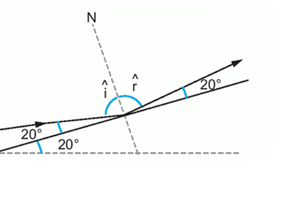
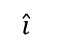
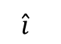
Correção:
Aprofundando
Como o raio é incidido horizontalmente, podemos tomá-lo com a mesma inclinação do espelho, isto é, 20°. Dessa forma, por meio da primeira lei da reflexão, conseguimos obter o valor do ângulo ,, fazendo:
= 90° ‒ 20° = 70°.
Isso implica que o ângulo r deve possuir o mesmo valor, ou seja, 70°. Finalmente, se o ângulo de reflexão é 70°, o ângulo entre o raio refletido e o espelho é de 20°. Portanto, a alternativa correta é a D.
$\hat{i}$
$\hat{i}$
Solução gráfica para a questão.

Slide 21
Para professores

Slide 22

Slide 2
Habilidade:
(EM13CNT306) Avaliar os riscos envolvidos em atividades cotidianas, aplicando conhecimentos das Ciências da Natureza, para justificar o uso de equipamentos e recursos, bem como comportamentos de segurança, visando à integridade física, individual e coletiva, e socioambiental, podendo fazer uso de dispositivos e aplicativos digitais que viabilizem a estruturação de simulações de tais riscos. (SÃO PAULO, 2020)

Slide 23



Slide 3
Tempo: 3 a 5 minutos.
Dinâmica de condução: apresente as perguntas aos alunos e peça a eles que discutam em duplas ou grupos.
Expectativas de respostas: espera-se que os alunos citem, para o item a), as reflexões regulares e difusas. Para o item b), espera-se que relembrem que, nas reflexões regulares, os raios mantêm sua trajetória paralela, enquanto na reflexão difusa, eles perdem essa característica.

Slide 24
Slide 8
Tempo: 2 a 3 minutos.
Dinâmica de condução: apresente a questão aos alunos como forma de fixar o conteúdo abordado nas seções anteriores. Em seguida, apresente a resolução.
Expectativas de respostas: associação dos conceitos abordados anteriormente.

Slide 25
Slide 10
Tempo: 5 a 10 minutos.
Dinâmica de condução: apresente o exercício aos alunos como forma de fixar o conteúdo abordado nas seções anteriores. Em seguida, apresente a resolução.
Expectativas de respostas: apresentação das etapas de resolução do problema.

Slide 26
Slide 14
Tempo: 3 a 5 minutos.
Dinâmica de condução: proponha a atividade apresentada e oriente os a responderem com suas próprias palavras.
Expectativas de respostas:
A primeira lei da reflexão diz que o raio incidente, o raio refletido e a normal à superfície no ponto de incidência estão sempre no mesmo plano. Isso significa que a luz segue um caminho definido e previsível ao ser refletida em uma superfície lisa.
De acordo com a segunda lei da reflexão, o ângulo de reflexão é sempre igual ao ângulo de incidência. Portanto, se o ângulo de incidência aumenta, o ângulo de reflexão também aumenta na mesma medida.

Slide 27
Slide 20
Tempo: 5 a 10 minutos.
Dinâmica de condução: apresente a questão de vestibular como forma de aprofundar os conhecimentos. Em seguida, apresente a resolução.
Expectativas de respostas: espera-se que os alunos sejam capazes de relacionar a questão com os conceitos apresentados no decorrer da aula.

